Slide 1
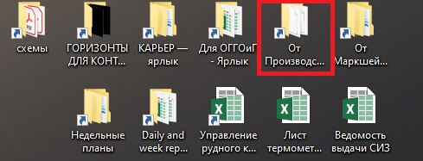
Заходим в папку “От производственного отдела” на рабочем столе:

Slide 2
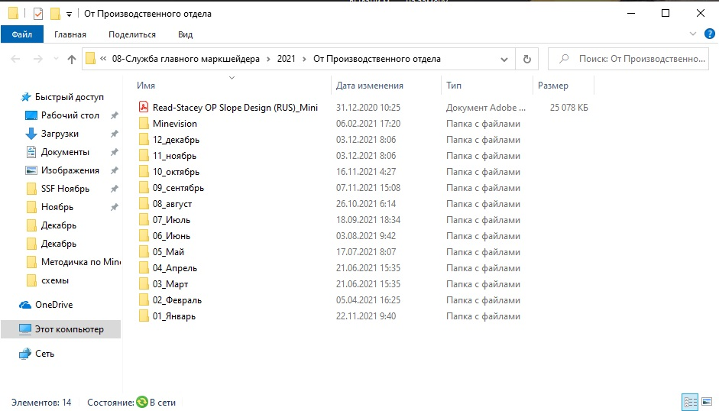
Далее выбираем папку с актуальным месяцем:
После чего выбираем интересующий нас блок и открываем его.

Slide 3
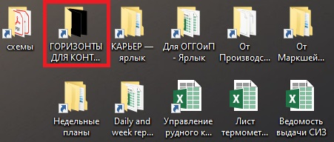
Далее нужно проверить попадают ли рудные контура на блок.
Переходим в папку “ГОРИЗОНТЫ ДЛЯ КОНТРОЛЯ” на рабочем столе:

Slide 4
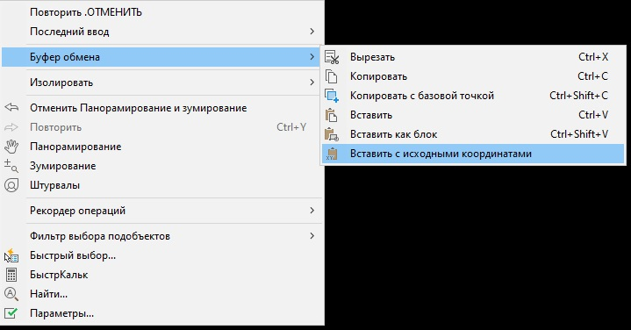
Горизонт для контроля берется выше чем горизонт блока. Если к примеру блок имеет горизонт 652.5, то горизонт для контроля берется 660. Далее запустив горизонт для контроля в AutoCAD выделяем все возможные контура и копируем их. После этого переходим в файл выбранного блока, в нем жмем пкм и выбираем: буфер обмена->вставить с исходными координатами.

Slide 5
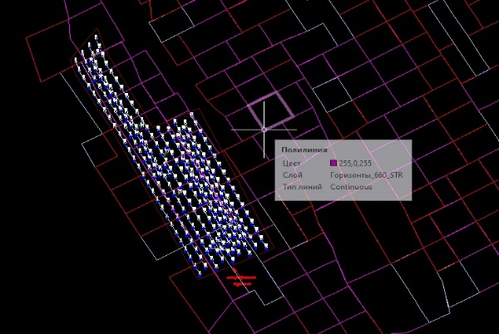
Если рудные контура попадают на блок, то он подходит для опробования. Если не попадают, то как правило блок не отбирается.

Slide 6
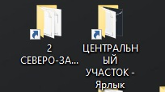
Далее если блок подходит для опробования - нужно перенести его с локальной папки и отредактировать.
Открываем папку “Центральный участок” либо “Северо-западный участок” в зависимости от того какой у нас горизонт блока.

Slide 7
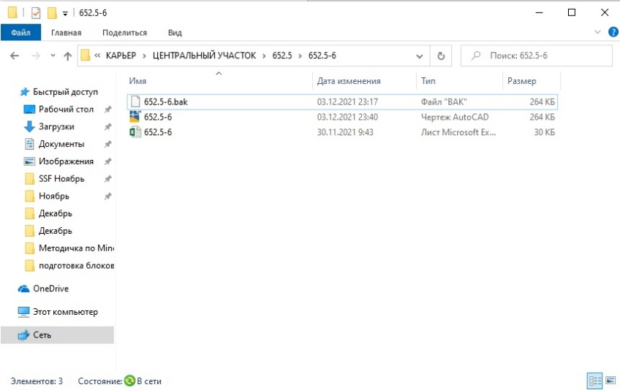
Находим папку с таким же горизонтом как у выбранного ранее блока и создаем в ней папку с названием этого же блока. Переносим в эту папку файлы с папки “от производственного отдела”.

Slide 8
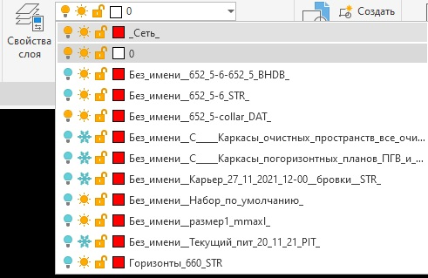
Далее открываем блок и начинаем редактирование.
В пункте слои отключаем следующие слои: (голубые лампочки – отключенные слои)

Slide 9
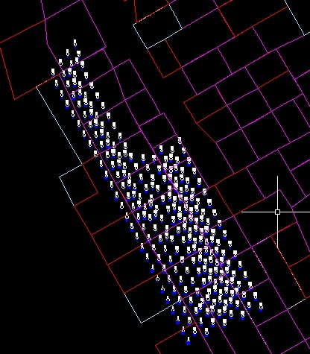
После этого блок будет выглядеть следующим образом:

Slide 10
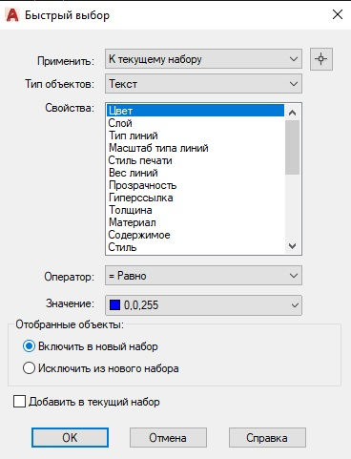
Далее выбираем любую синюю цифру (глубина скв) и делаем следующее: нажимаем пкм -> выбрать подобные -> пкм -> быстрый выбор. В окне быстрого выбора делаем как на скриншоте, жмем ок и после этого нажимаем delete.

Slide 11
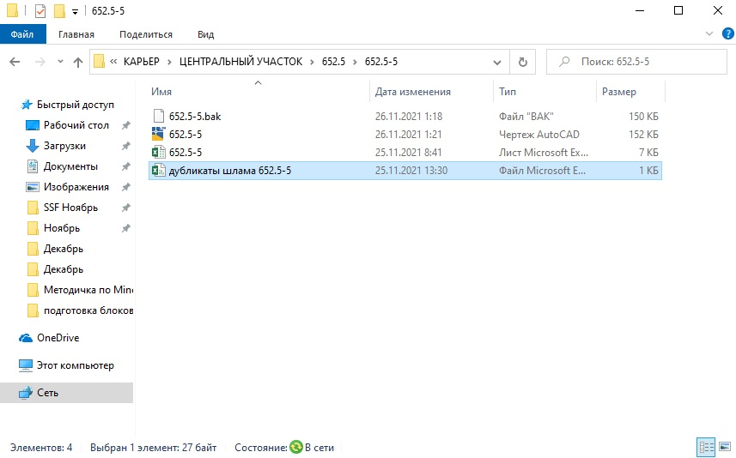
Добавляем условные обозначения и номер блока (берем с предыдущего блока и редактируем)
Далее нужно добавить полевые дубликаты. Копируем файл “полевые дубликаты” с папки любого блока в папку блока который редактируем.

Slide 12
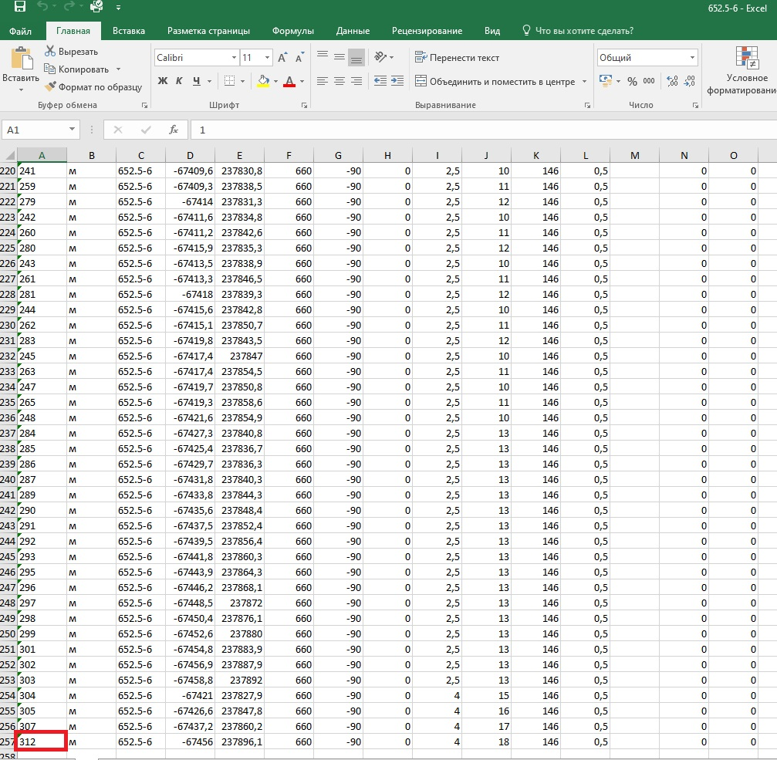
Открываем exсel файл блока и смотрим сколько скважин на блоке.
В качестве дубликатов берется 1% всех проб на блоке.

Slide 13
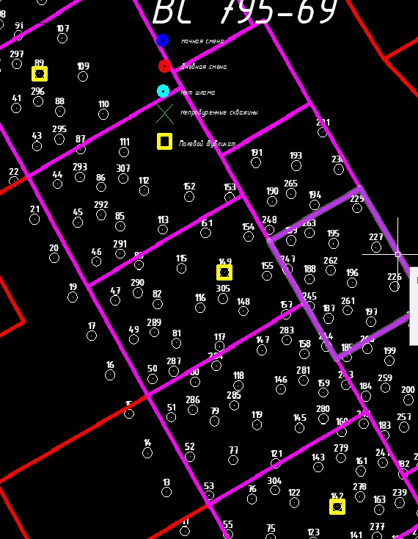
Возвращаемся в автокад файл блока и расставляем дубликаты (желтые квадраты). Далее записываем номера скважин которые выбрали полевыми дубликатами в файл “дубликаты шлама” и изменяем номер блока на нужный.

Slide 14
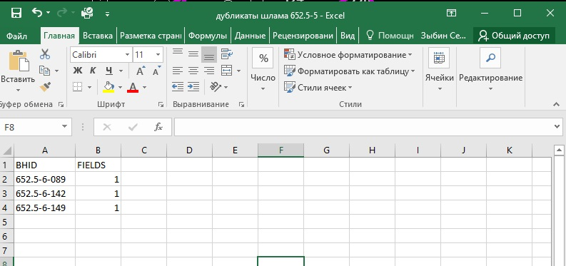
Закрываем файл и меняем название блока на нужный.

Slide 15
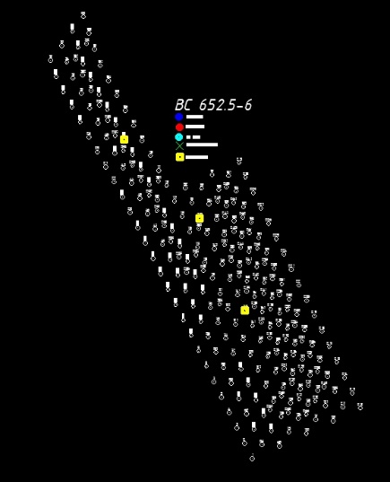
Скрываем слой рудных контуров в автокаде. В итоге блок должен выглядеть следующим образом:

Slide 16
Далее вносим полевые дубликат в Minevision.
Запускаем программу, слева выбираем нужный блок. Переходим во вкладку “Импорт/Экспорт” далее жмем “СЭР” -> БВР -> добавление дубликатов по выбранному блоку. Жмем выполнить и выбираем файл “дубликаты шлама” из нашей папки. Жмем ок.
Готово.

